Slide 1
Ssstil
Op zoek naar jezelf

Slide 2
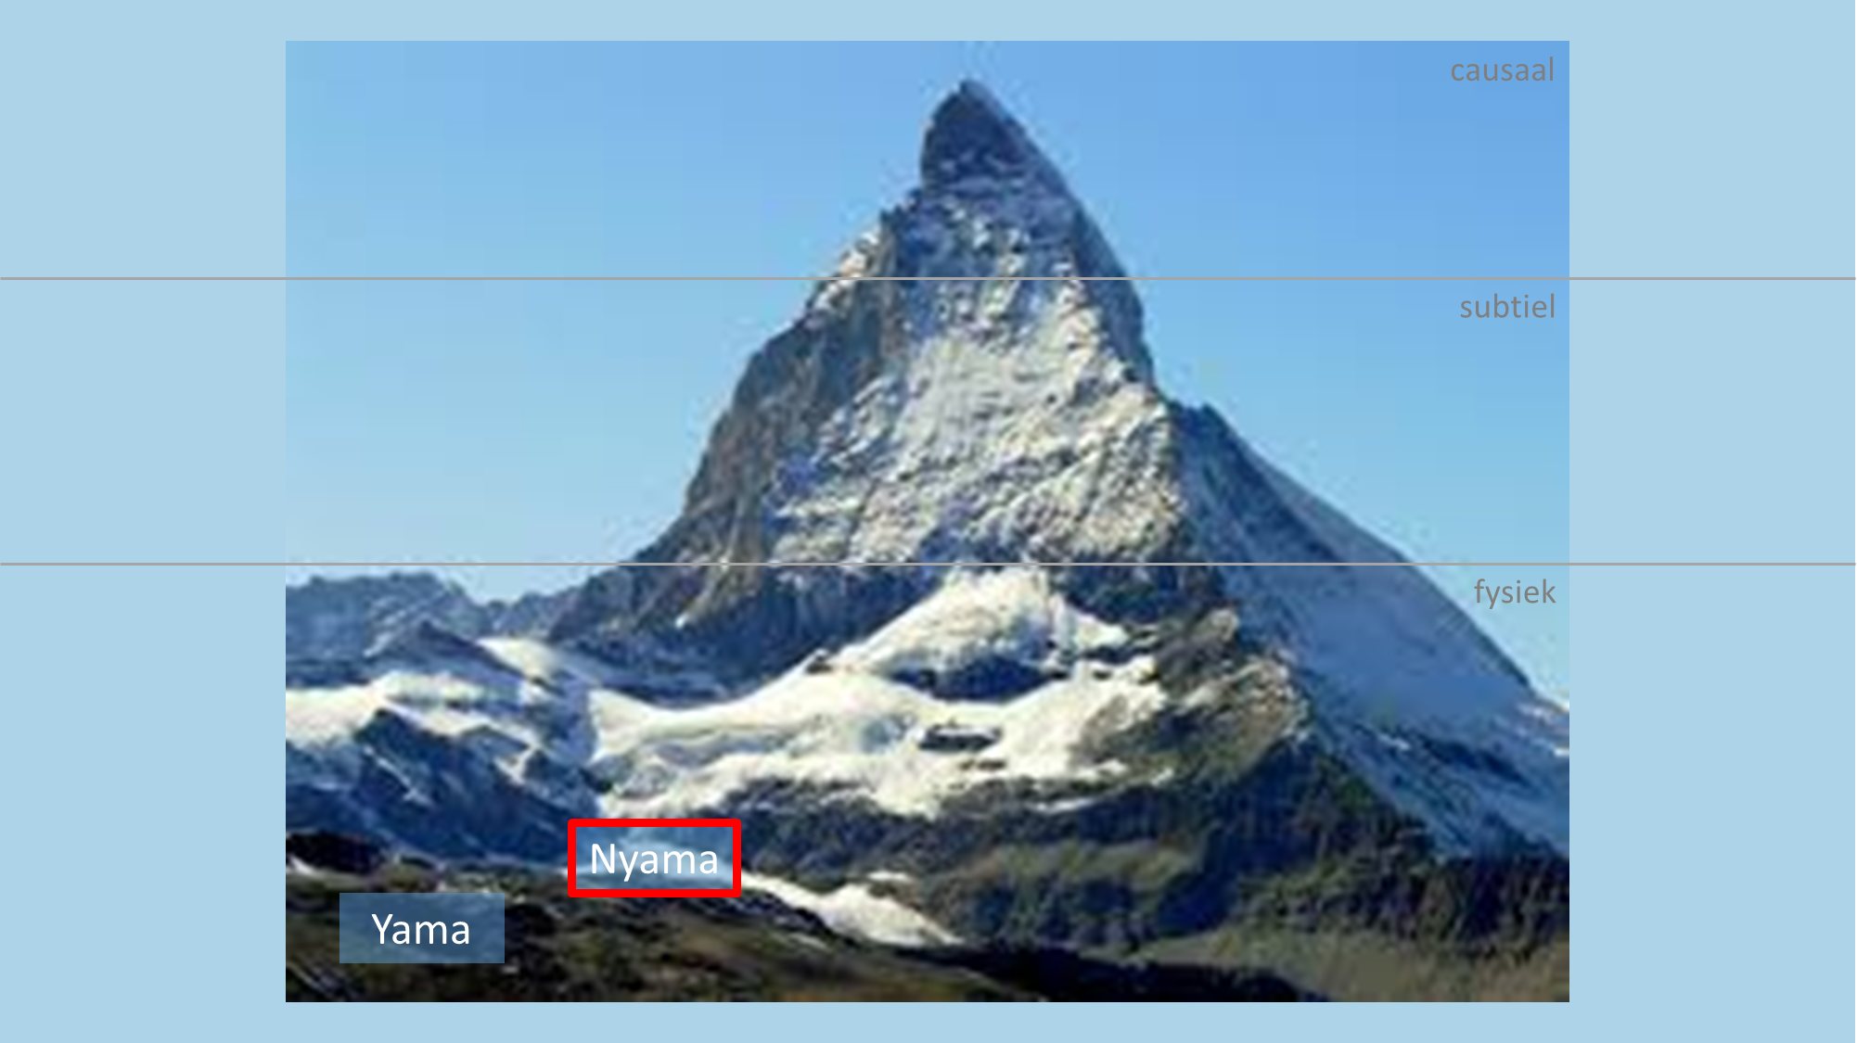
Schaduw van energie
Ssstil - op zoek naar jezelf
Reinigen - 2

Slide 3
Ssstil
Je lichaam is de schaduw van je energie
kruin
2.oordeel
1.perceptie
mind
4.reactie
ether
lucht
3.sensatie
vuur
manifestatie
water
aarde

Slide 4
Asana’s
Ssstil
Staand
Utthita Parsvakonasana (gestrekte hoek)
Parivritta Parsvakonasana (gedraaide hoek)
Padanghusta (voet met grote teen)
Padahasta (voet op hand)
Prasarita Padottan 1 (spreidstand)
Ardha Chandra (halve maan)
Zittend
Ekapada Sarvangasana (één been kaars)
Halasana (ploeg)
Urdhhva Prasarita Padasana (omhoog gestrekt been)
Parighasana (balk)
Salabhasana (sprinkhaan)
Jatara Parivartanasana (buik gedraaide houding)

Slide 5
Kriya
Ssstil
Oefening om energiebanen schoon te maken
Niet fysiek uitvoeren ☺
Uitgangspunt: energie volgt gedachten
Bij het oefenen van een kriya gebruik je een fysiek object in gedachten om het lichaam schoon te maken
  De energie volgt en maakt schoon
Iedere sensatie die de oefening teweeg brengt observeer je (warmte, koude, prikkeling, gedachte).
  Je herkent de sensatie, maar je vindt er niets van

Slide 6

Meditatie
Ssstil
Sukhasana (3 min)
  Sta stil bij een Yama, doe een wens, kom tot rust en stilte in de houding
Kriya (5 min)
  Neti Kriya, visualiseer een touwtje door je neus en mond
Concentratie (12 min)
  Annapana
Totaal 20 min
waarachtigheid
Neti kriya

Slide 7
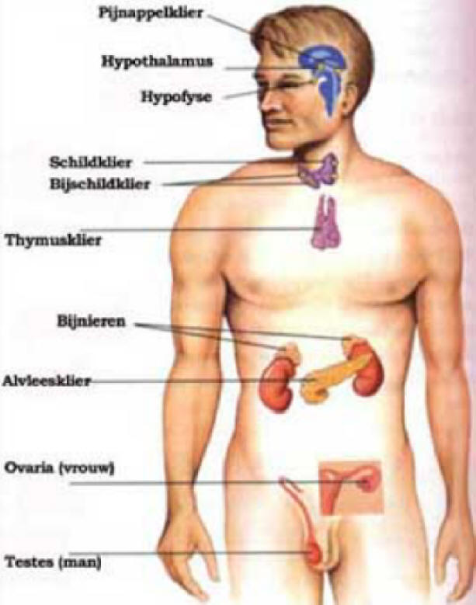
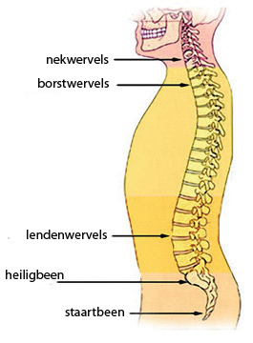
Invloed van energie op lichaam
Ssstil
Hormonen geven
de boodschap door
kruin
mind
ether
lucht
vuur
water
aarde
https://www.artrosezorg.nl/content/artrose-de-rug-en-nek
https://procorpo.nl/anatomie/hormoonstelsel.htm
Meest grove vorm / vast (tamas)
Meest fijne vorm / beweging (rajas)

Slide 8
Hoe verzorg je je lichaam?
Ssstil
Verdichting:
Plasma
Bloed
Spier
Vet
Bot
Hersenen
Zaad - eicellen
Door het verzorgen van je energie
  Stuur je je hormonen
    En daarmee verzorg je je lichaam
Energie verdicht tot lichaamselementen / organen
Heb je dan nog energie van buitenaf nodig?
  Eten
  Drinken
  Beweging

Slide 9
Ssstil
  We moeten bidden voor een gezonde geest in een gezond lichaam.
  Vragen om een dapper hart dat de angst voor de dood niet kent,
  en de lengte van het leven als minste der natuurgaven acht,
  elke inspanning verdraagt en toorn noch verlangen kent,
  het zwoegen van Hercules hoger acht dan de lusten, banketten
  en zachte kussens van Sardanalalus.
  Wat ik u aanbeveel kunt u uzelf bieden;
  de enige weg naar een vredig leven is deugdzaamheid.
Juvenalis: ‘Mens sana in corpore sano’

Slide 10
Contact
Ssstil - op zoek naar jezelf
e: herman@dompseler.nl
w: www.ssstil.nl

